Slide 1
Аға тәлімгердің 2024-2025 оқу жылы бойынша І жарты жылдық
есебі

Slide 2
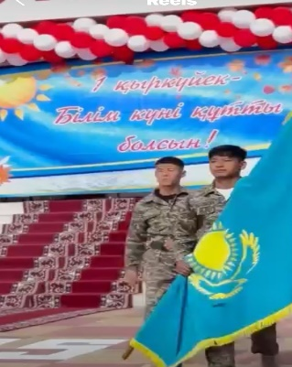
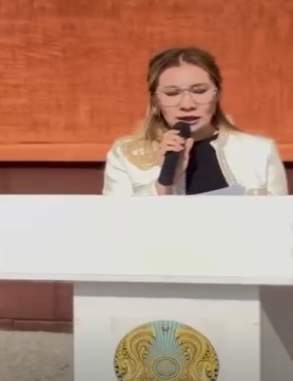
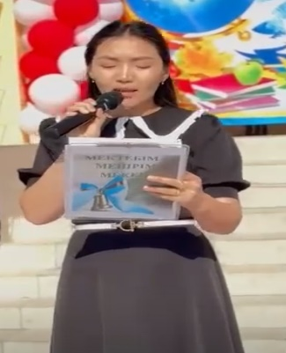
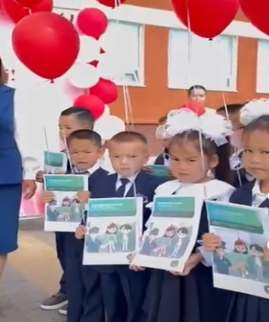
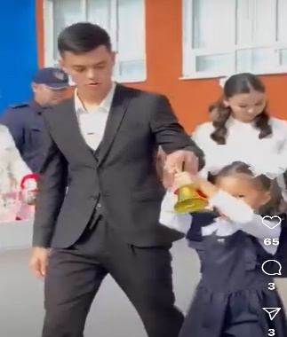
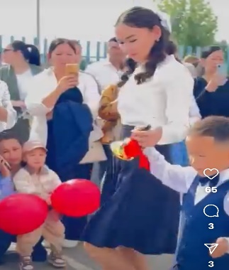
1-11 сынып оқушыларымен қатысуымен 1 қыркүйек – Білім күні мерекесіне арналған «Мектебім – мейірім мекені» тақырыбында салтанатты жиын өтті
https://www.instagram.com/reel/C_ZiHIFo_pg/?utm_source=ig_web_copy_link&igsh=MzRlODBiNWFlZA==

Slide 3
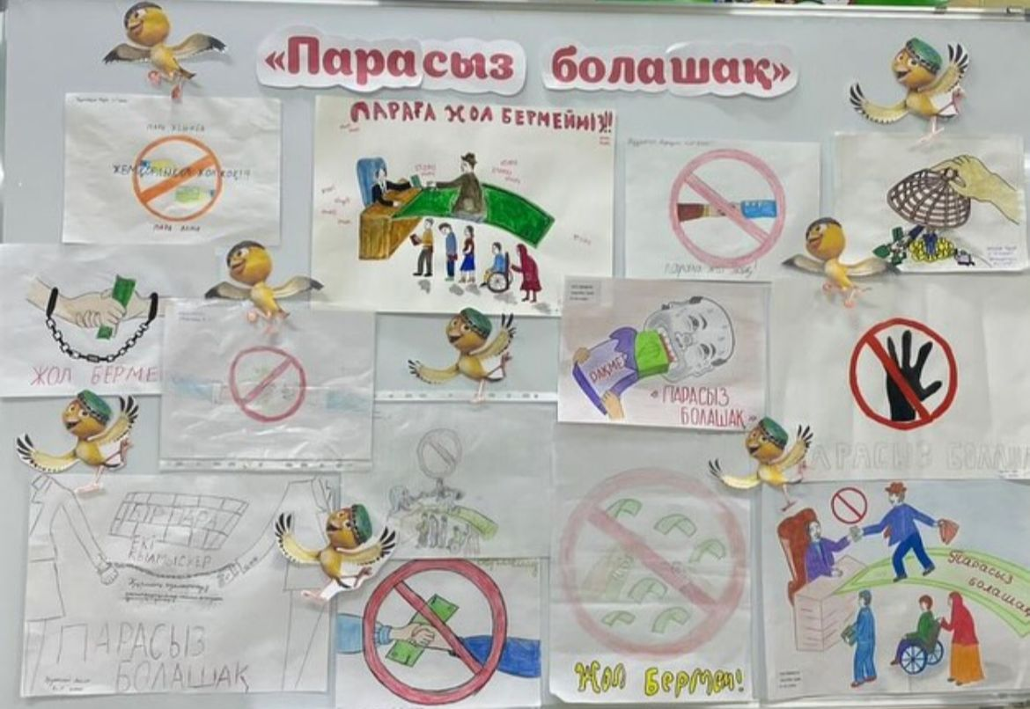
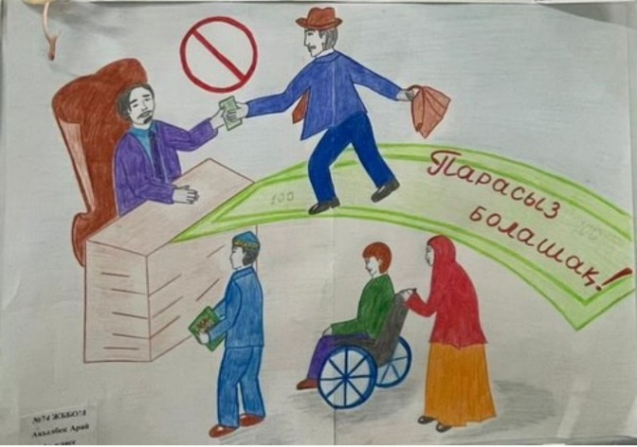
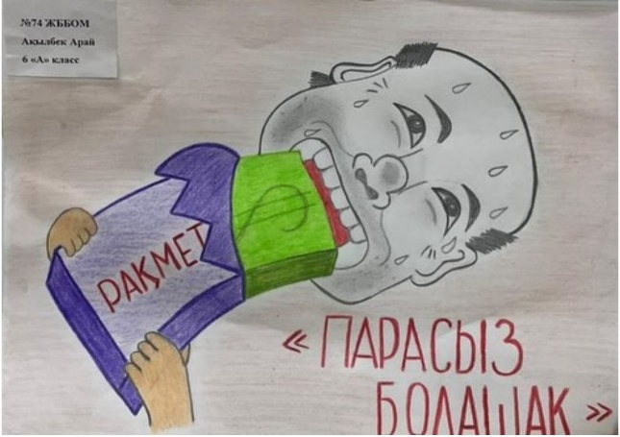
Мектебімізде “Адам бойындағы асыл қасиет - Парасаттылық” атты іс-шаралар жоспары аясында 6-7 сыныптар арасында “Парасыз болашақ” тақырыбында мектепішілік сурет байқауы өтті. https://www.instagram.com/p/C_-nJ5bM1RO/?utm_source=ig_web_copy_link&igsh=MzRlODBiNWFlZA==

Slide 4
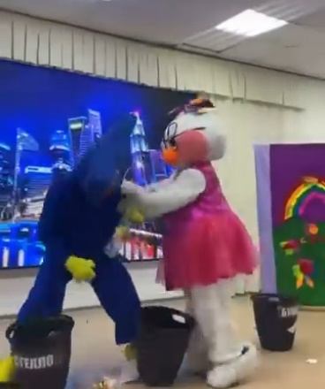
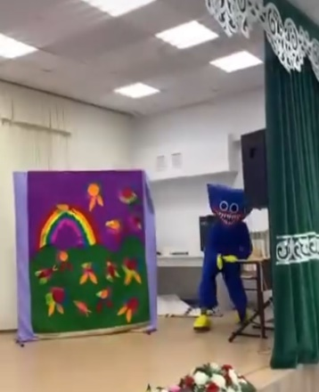
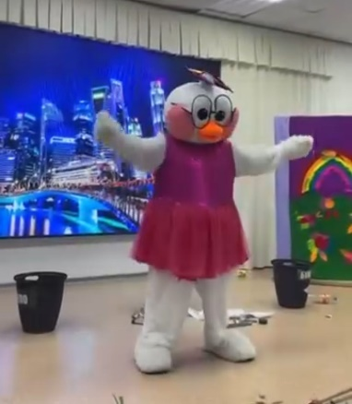
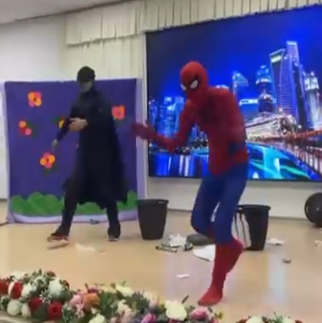
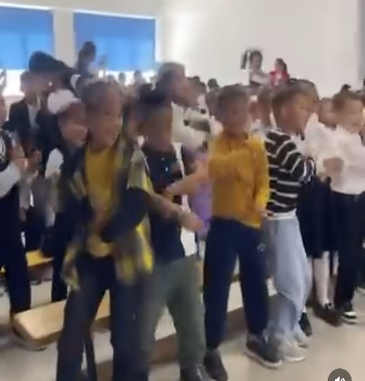
“Балалар және театр” жобасы аясында бастауыш сынып оқушыларына “Самұрық” жасөспірім театры “Человек Паук пен Бэтман” тақырыбында қызықты оқиғалар ертегі желісінен үзінді көрсетілді. https://www.instagram.com/reel/DAC2wubItK8/?utm_source=ig_web_copy_link&igsh=MzRlODBiNWFlZA==

Slide 5
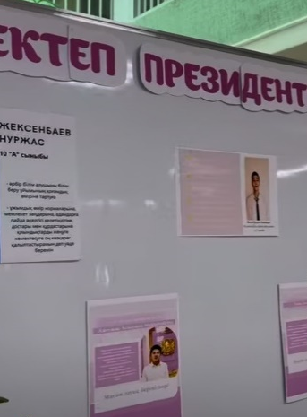
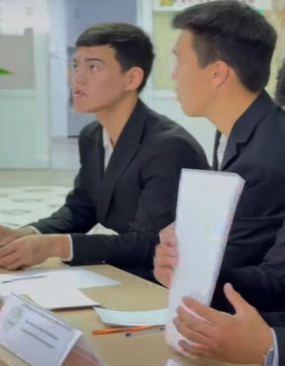
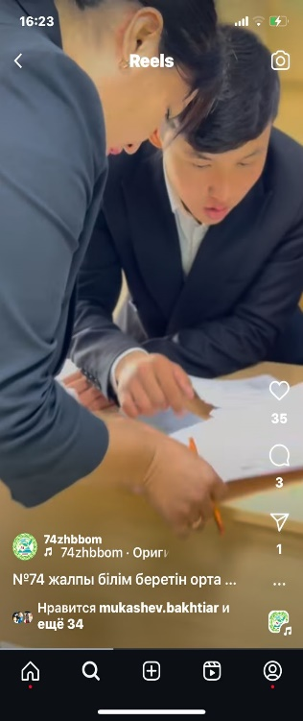
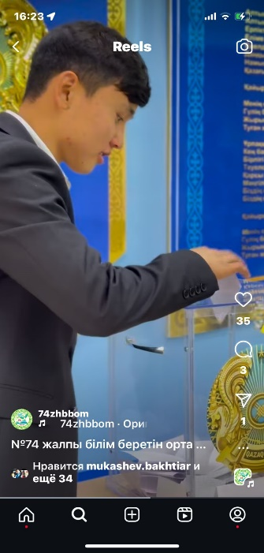
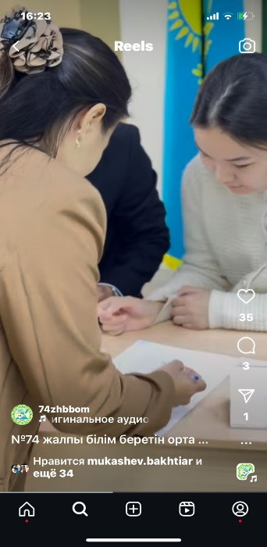
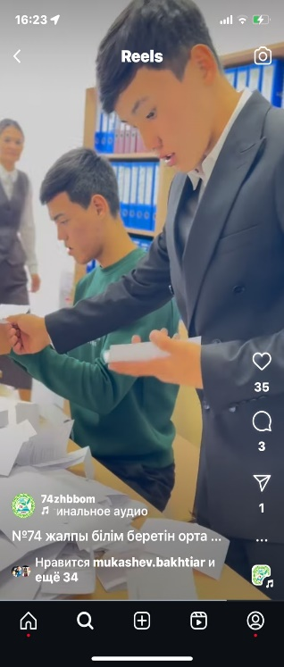
Мектебімізде қазан айында «Мектеп президенті» сайлауы өтті. Ең көп дауыс жинаған үміткер Серікқали Аяулым «Мектеп президенті» болып сайланды.
https://www.instagram.com/reel/DAki3OCMzy-/?utm_source=ig_web_copy_link&igsh=MzRlODBiNWFlZA==

Slide 6
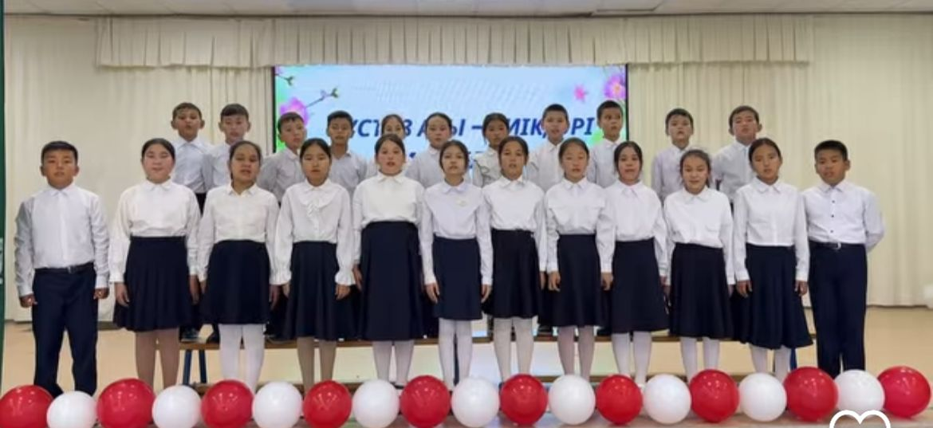
«Даналық ұстаздан» челленджі
«Ұстазым» әні орындалды.
https://www.instagram.com/reel/DApz9vxsaVX/?utm_source=ig_web_copy_link&igsh=MzRlODBiNWFlZA==

Slide 7
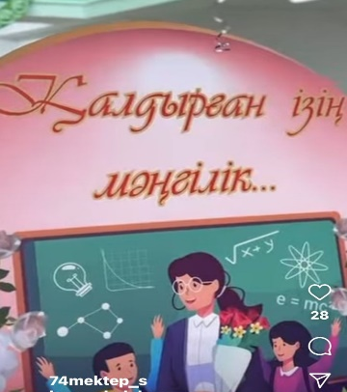
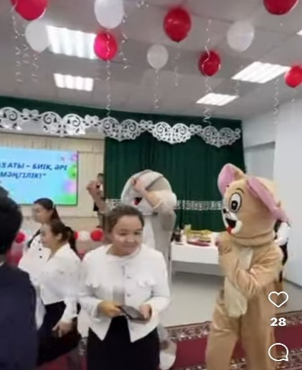
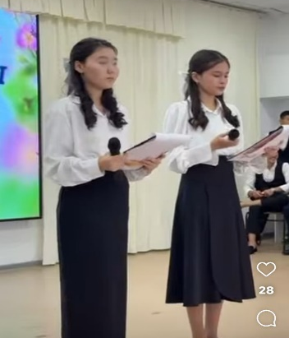
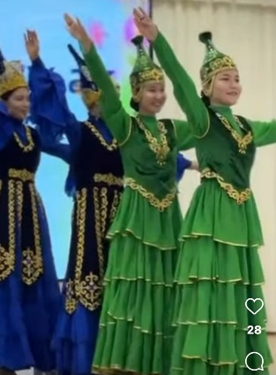
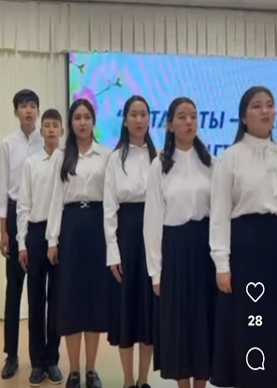
Мектебімізде 5 - қазан ұстаздар күніне орай
«Ұстаз аты – биік, әрі мәңгілік» атты 10-11 сынып оқушыларының ұйымдастыруымен мерекелік іс-шара өтті.
https://www.instagram.com/reel/DAshi9OMubA/?utm_source=ig_web_copy_link&igsh=MzRlODBiNWFlZA==

Slide 8
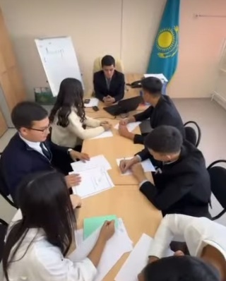
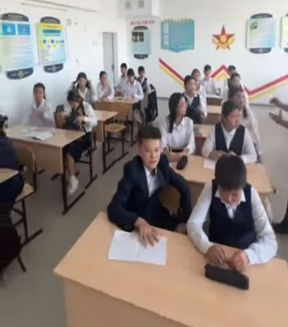
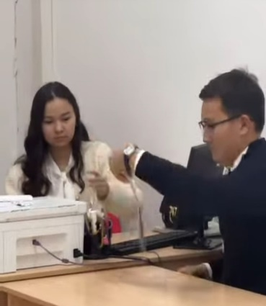
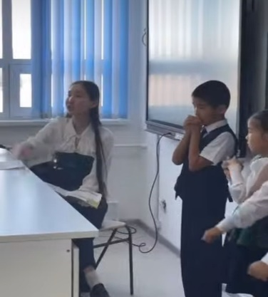
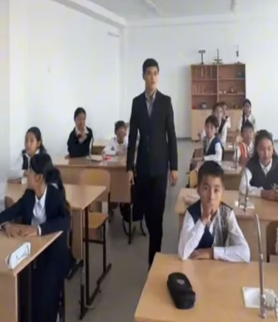
ДУБЛЕР КҮНІ
https://www.instagram.com/reel/DA0IaLgMYnk/?utm_source=ig_web_copy_link&igsh=MzRlODBiNWFlZA==

Slide 9
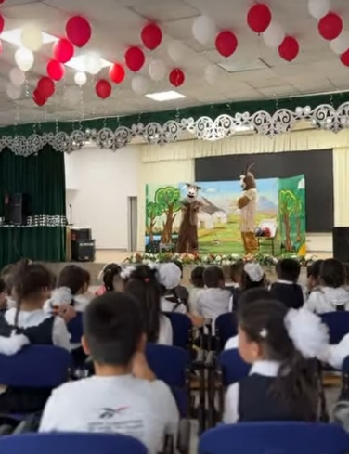
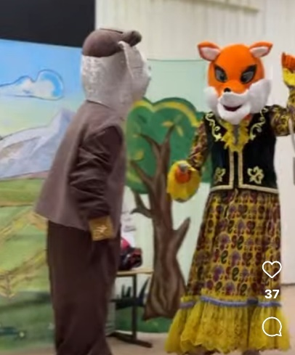
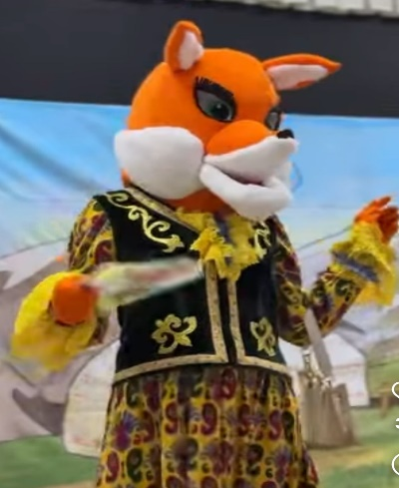
“Балалар және театр” жобасы аясында бастауыш сынып оқушыларына “Балауса” қуыршақ театры “Бақыт деген…” тақырыпта қызықты оқиғалар желісінен үзінді көрсетілді.
https://www.instagram.com/reel/DA8UwwFMFuZ/?utm_source=ig_web_copy_link&igsh=MzRlODBiNWFlZA==

Slide 10
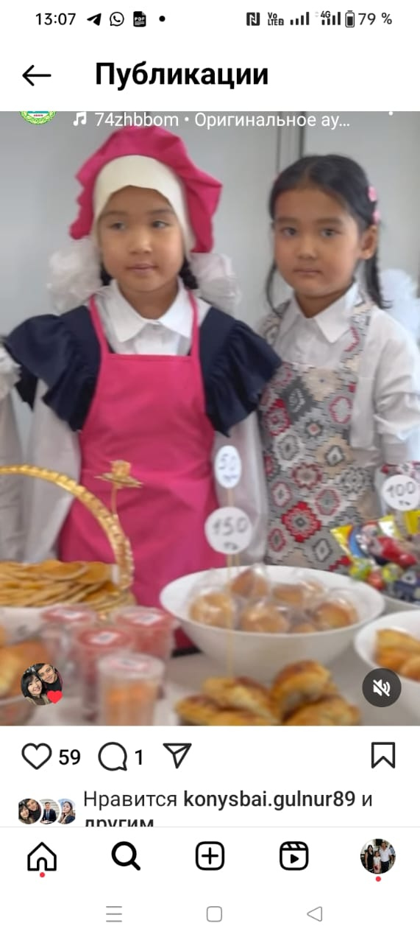
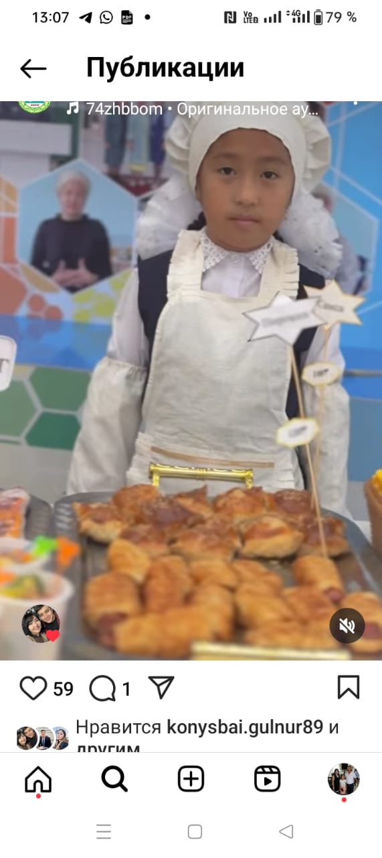
“Еңбегі адал -жас өрен” жобасы негізінде 1-11 сыныптардың қатысуымен “ Күзгі асар” қайырымдылық жәрмеңкесі ұйымдастырылды
https://www.instagram.com/reel/DBJSo3tsOkw/?utm_source=ig_web_copy_link&igsh=MzRlODBiNWFlZA==

Slide 11
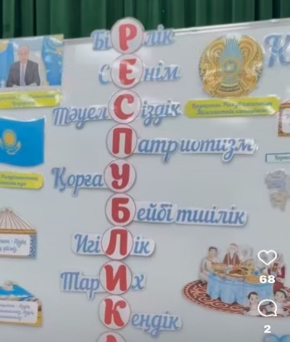
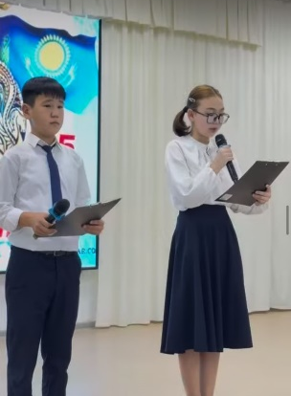
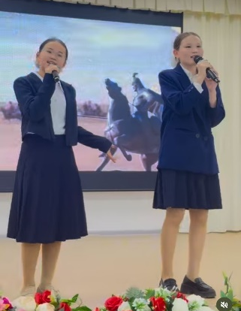
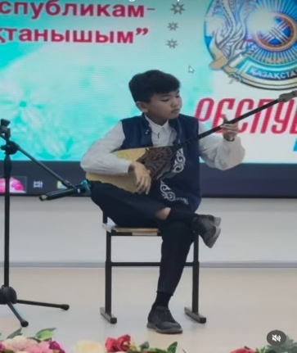
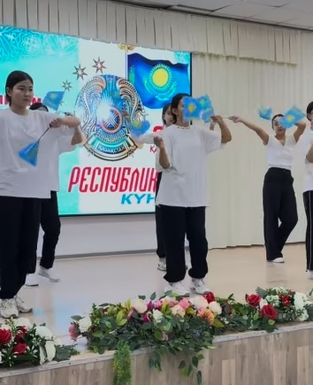
«Республикам – мақтанышым» атты республика күніне арналған апталықтың ашылу салтанаты
https://www.instagram.com/reel/DBO1tvosTbD/?utm_source=ig_web_copy_link&igsh=MzRlODBiNWFlZA==

Slide 12
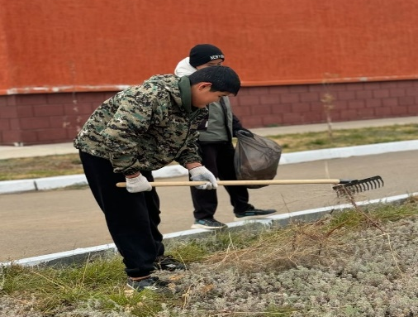
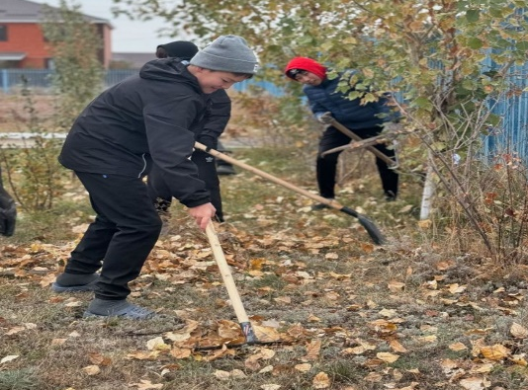
«Біртұтас тәрбие» бағдарламасы негізінде «Қамқор» жобасы аясында «Табиғатқа қамқорлық жасаймыз!» акциясы ұйымдастырылып, 7 - класс оқушылары сенбілікке шықты.
https://www.instagram.com/p/DBQzkFlsxlo/?utm_source=ig_web_copy_link&igsh=MzRlODBiNWFlZA==

Slide 13
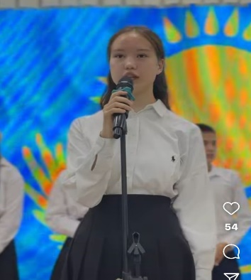
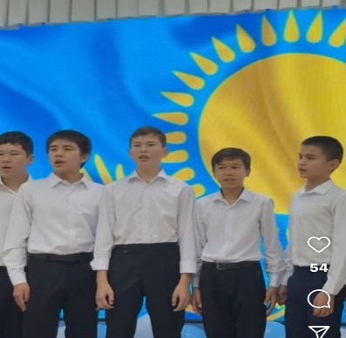
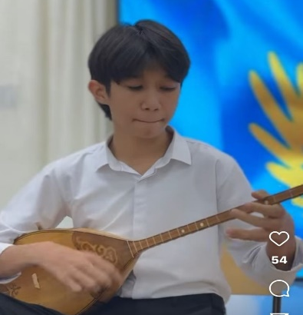
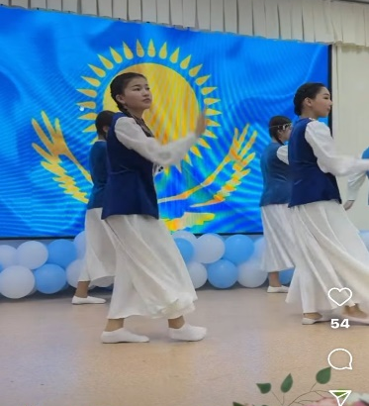
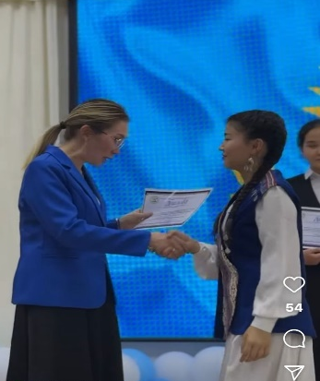
«Республикам – мақтанышым» атты республика күніне арналған апталықтың жабылу салтанаты өтті
https://www.instagram.com/reel/DBhDlrmMJej/?utm_source=ig_web_copy_link&igsh=MzRlODBiNWFlZA==

Slide 14
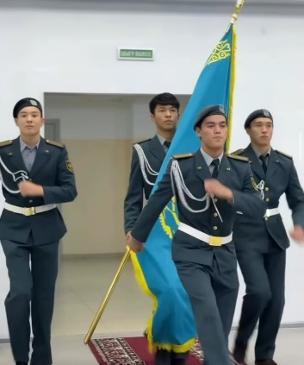
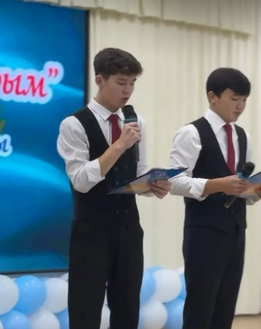
2024 жылдың 24 қазан күні 5-6 сыныптар арасында
«Біртұтас тәрбие бағдарламасының» жылдық жоспарына сәйкес, «Тәуелсіздік - тұғырым» тақырыбында патриоттық
әндер мен хор байқауы өтті.
https://www.instagram.com/reel/DBv3_34MvW8/?utm_source=ig_web_copy_link&igsh=MzRlODBiNWFlZA==

Slide 15
2024 жылдың 15 қараша күні мектебімізде “Біртұтас тәрбие” бағдарламасы негізінде “Шабыт”жобасы аясында ұйымдастырылған 3-сыныптар арасында оқушылардың тапқырлығы мен шығармашылығын дамыту мақсатында “Miss&Mister” сайысы өтті. https://www.instagram.com/reel/DChCoaXM02x/?utm_source=ig_web_copy_link&igsh=MzRlODBiNWFlZA==

Slide 16
“Біртұтас тәрбие” бағдарламасы бойынша оқушылардың шығармашылық әлеуетін ашу арқылы құндылықтарды дәріптеу мақсатында “Ертегілер әлеміне саяхат” тақырыбында театрландырылған қойылымдар ұйымдастырылды.
https://www.instagram.com/p/DCjP_sdMlAS/?utm_source=ig_web_copy_link&igsh=MzRlODBiNWFlZA==

Slide 17
https://www.instagram.com/p/DCvhPSbIZB9/?utm_source=ig_web_copy_link&igsh=MzRlODBiNWFlZA==

Slide 18
https://www.instagram.com/p/DC1k72lsFUR/?utm_source=ig_web_copy_link&igsh=MzRlODBiNWFlZA==
“КҮЗГІ ШУАҚ-2024” БАЙҚАУЫ ӨТТІ. Мектебімізде “Біртұтас тәрбие” бағдарламасы негізінде “Шабыт” жобасы аясында жыл сайынғы дәстүрлі шараларымыздың бірі “КҮЗГІ ШУАҚ-2024” байқауы ұйымдастырылды.

Slide 19
“Біртұтас тәрбие” бағдарламасын іске асыру аясында “Өзін-өзі басқару ұйымының” көшбасшыларына арналған “Үздік көшбасшы-2024” байқауы өтті
https://www.instagram.com/p/DC9rEfCMfKS/?utm_source=ig_web_copy_link&igsh=MzRlODBiNWFlZA==

Slide 20
3 желтоқсан күні “Мектеп парламенті” мүшелерінің ұйымдастырылуымен “Шоколад күні” ұйымдастырылды.
https://www.instagram.com/reel/DDbQGyBIdvT/?utm_source=ig_web_copy_link&igsh=MzRlODBiNWFlZA==

Slide 21
“Менің анам -мақтанышым” видео байқауы өтті.
https://www.instagram.com/reel/DDKEqZpMhcm/?utm_source=ig_web_copy_link&igsh=MzRlODBiNWFlZA==

Slide 22
16 желтоқсан -Қазақстан Республикасының Тәуелсіздік күніне орай “Жетістігімді еліме арнаймын” челленджі ұйымдастырылды.
https://www.instagram.com/reel/DDMjanzMatZ/?utm_source=ig_web_copy_link&igsh=MzRlODBiNWFlZA==

Slide 23
9-11 сынып оқушыларының арасында бос уақытты тиімді пайдалану және достық қарым- қатынасты нығайту мақсатында “Өзін-өзі басқару парламентімен “ Көңілді тапқырлар клубының” ұйымдастыруымен “Достығымыз жарасқан!” атты тақырыбындағы әзіл кеші өтті
https://www.instagram.com/reel/DDz914ss143/?utm_source=ig_web_copy_link&igsh=MzRlODBiNWFlZA==

